Slide 1
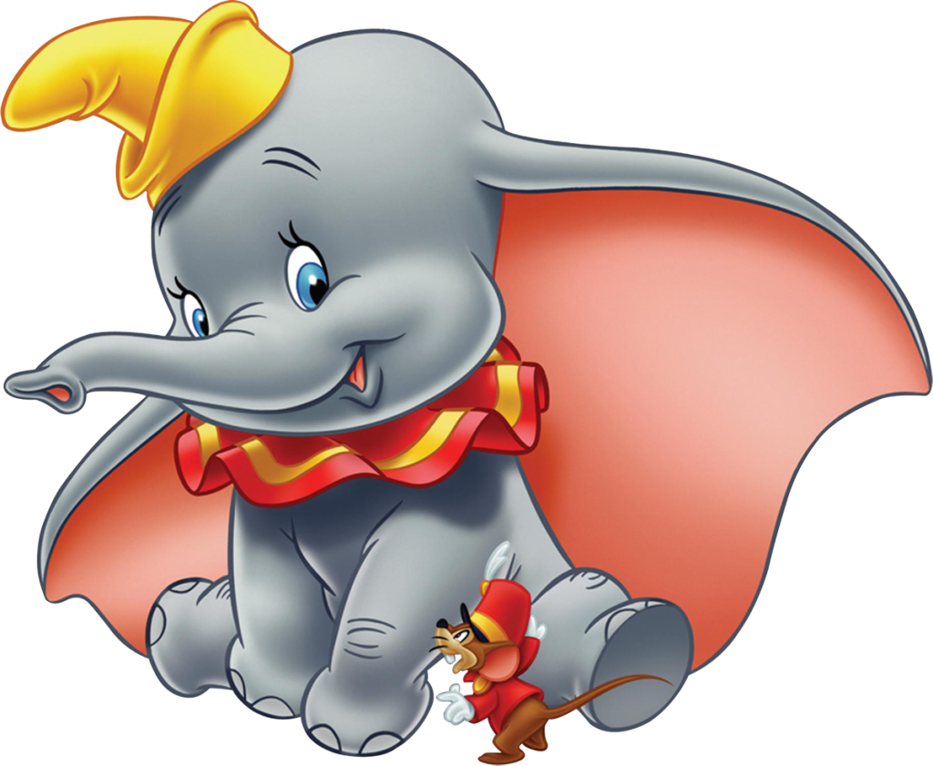
¡FELIZ CUMPLEAÑOS!
JORGE
Ven acompañame a celebrar
Mis 6 añitos
Día Sábado 11 de Enero
Hora: 3:00pm
Lugar: Calle Suarez #15
www.megaidea.net

